Slide 1
Жизнь прекрасна
и в зрелом возрасте

Slide 2
Миссия
создание комфортной эмоционально благоприятной среды для детей и взрослых, в том числе для лиц с ограниченными возможностями здоровья, побуждение их к активной жизненной позиции
осуществление деятельности по развитию социальной активности пожилых людей
взаимодействие добровольцев, волонтёров с данными категориями граждан по направлениям

Slide 3
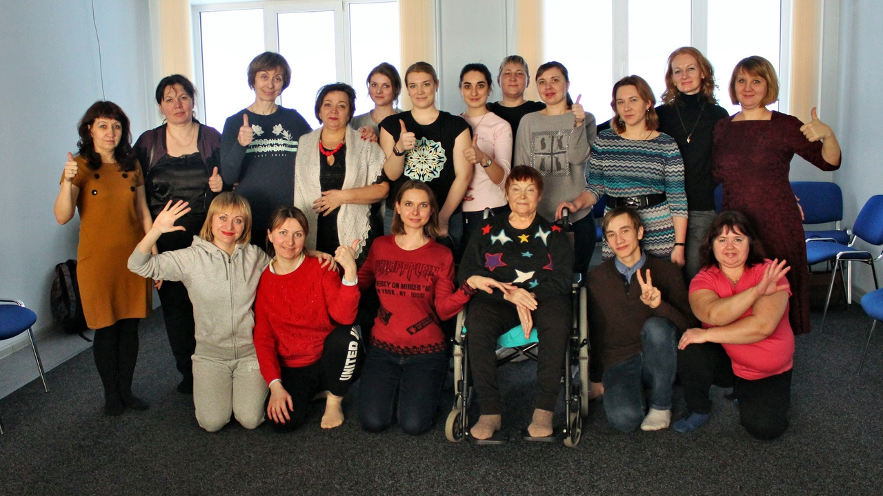

Slide 4
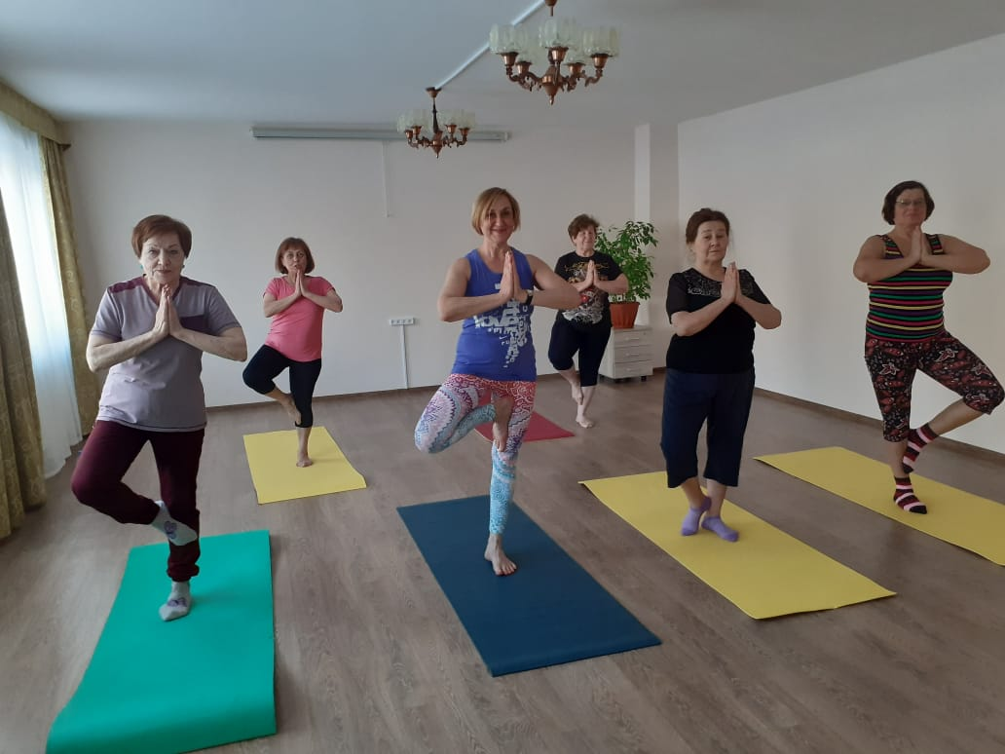
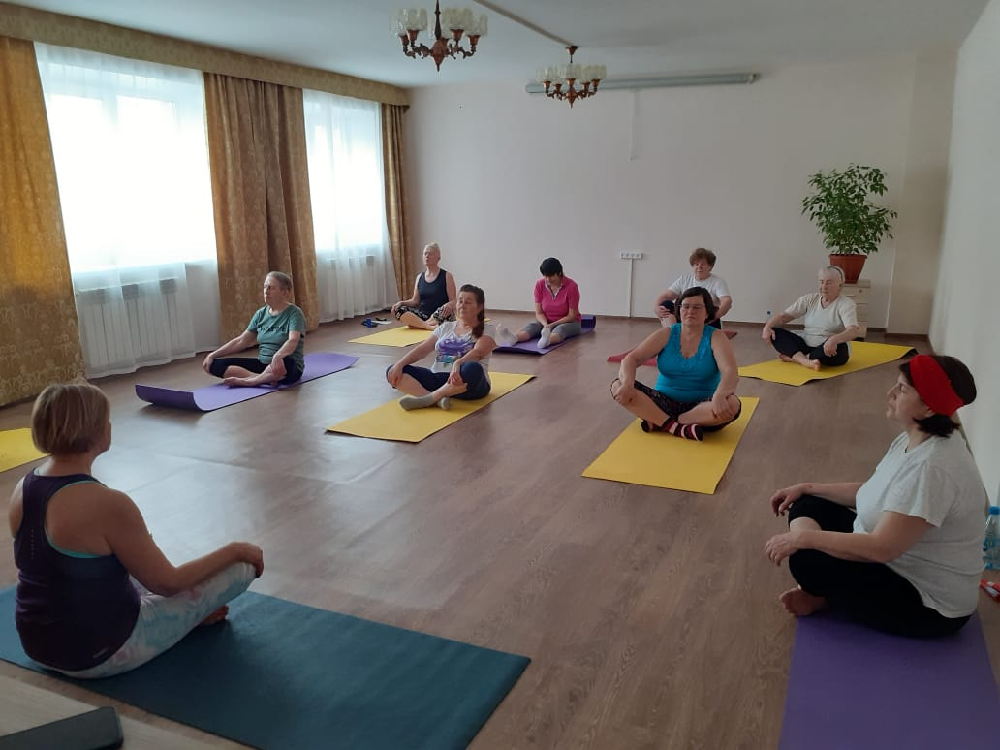
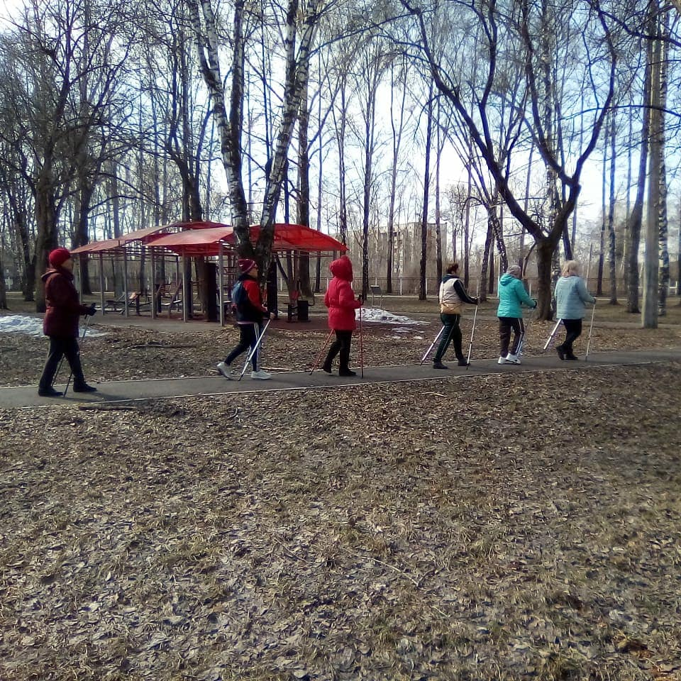
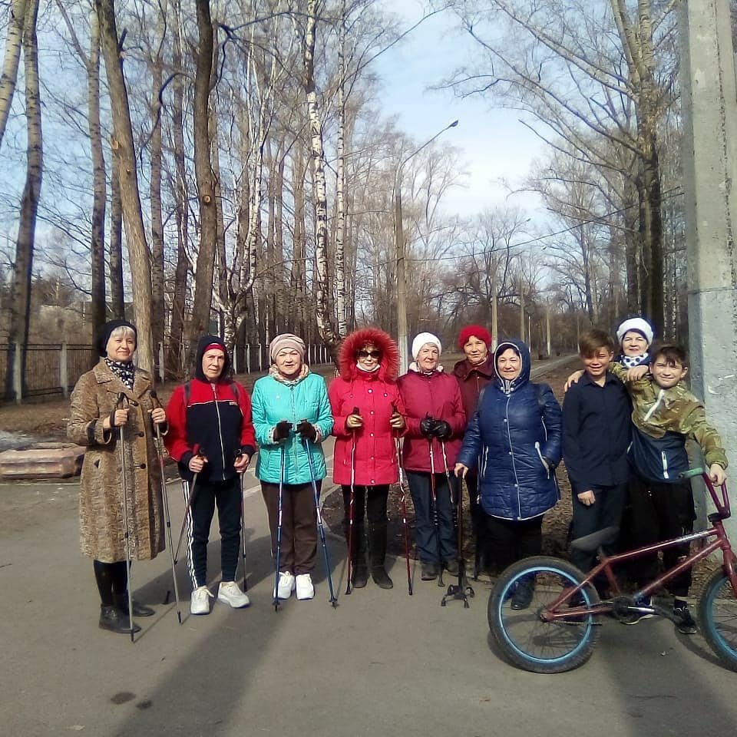
Здоровый образ жизни
Йога
Скандинавская ходьба

Slide 5
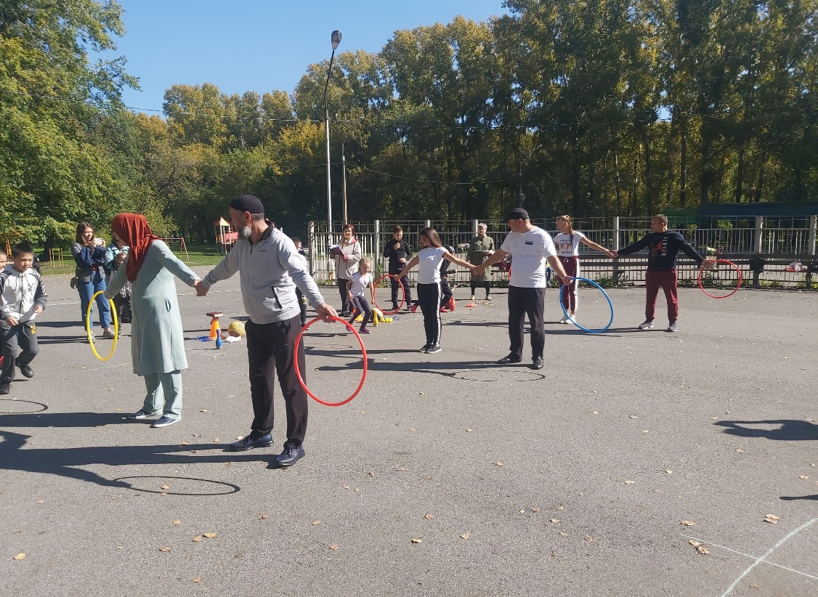
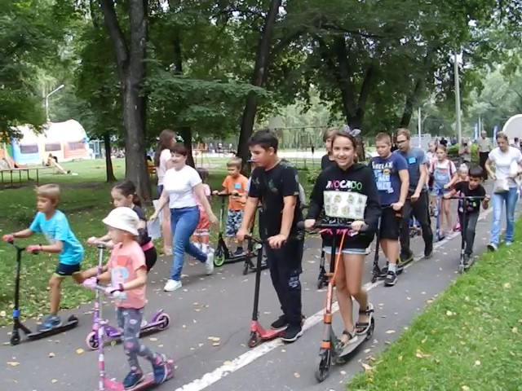
Спортивно - игровые состязания
Папа, Мама, Я - спортивная семья
Гонка на самокатах

Slide 6
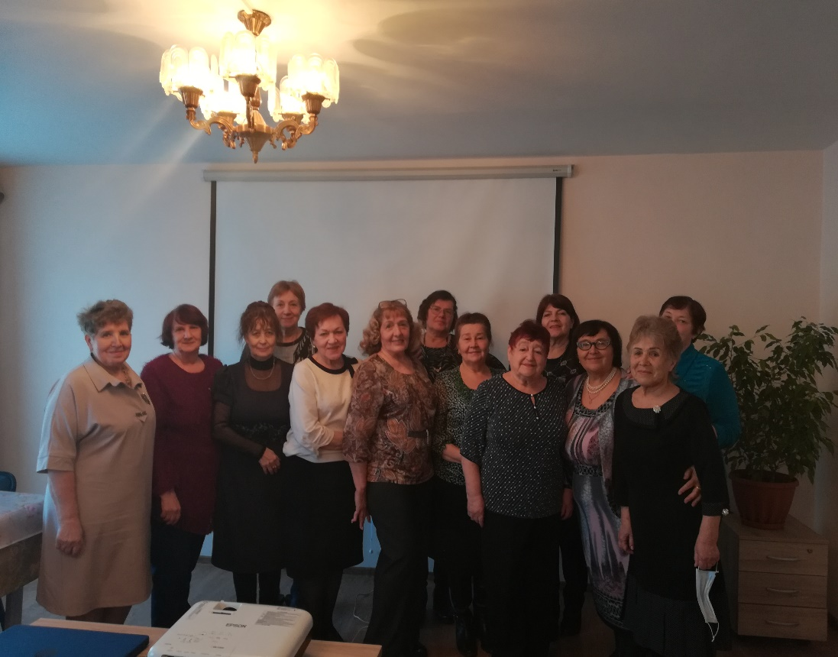
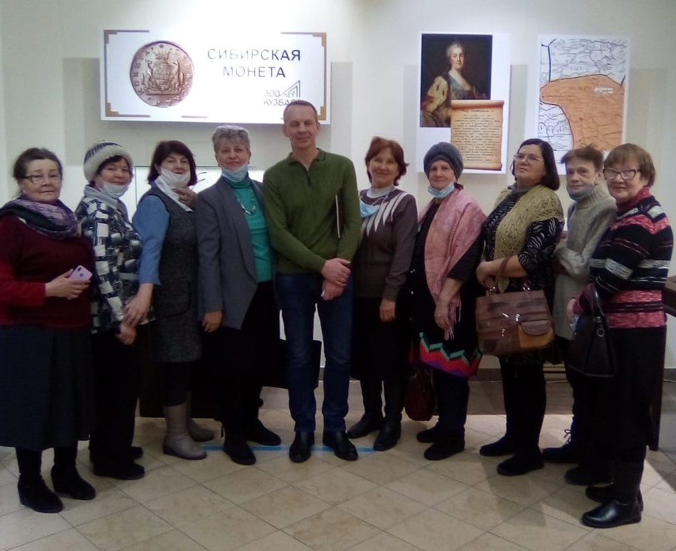
Культурно – массовые мероприятия
Вечер поэзии
Музей искусств

Slide 7
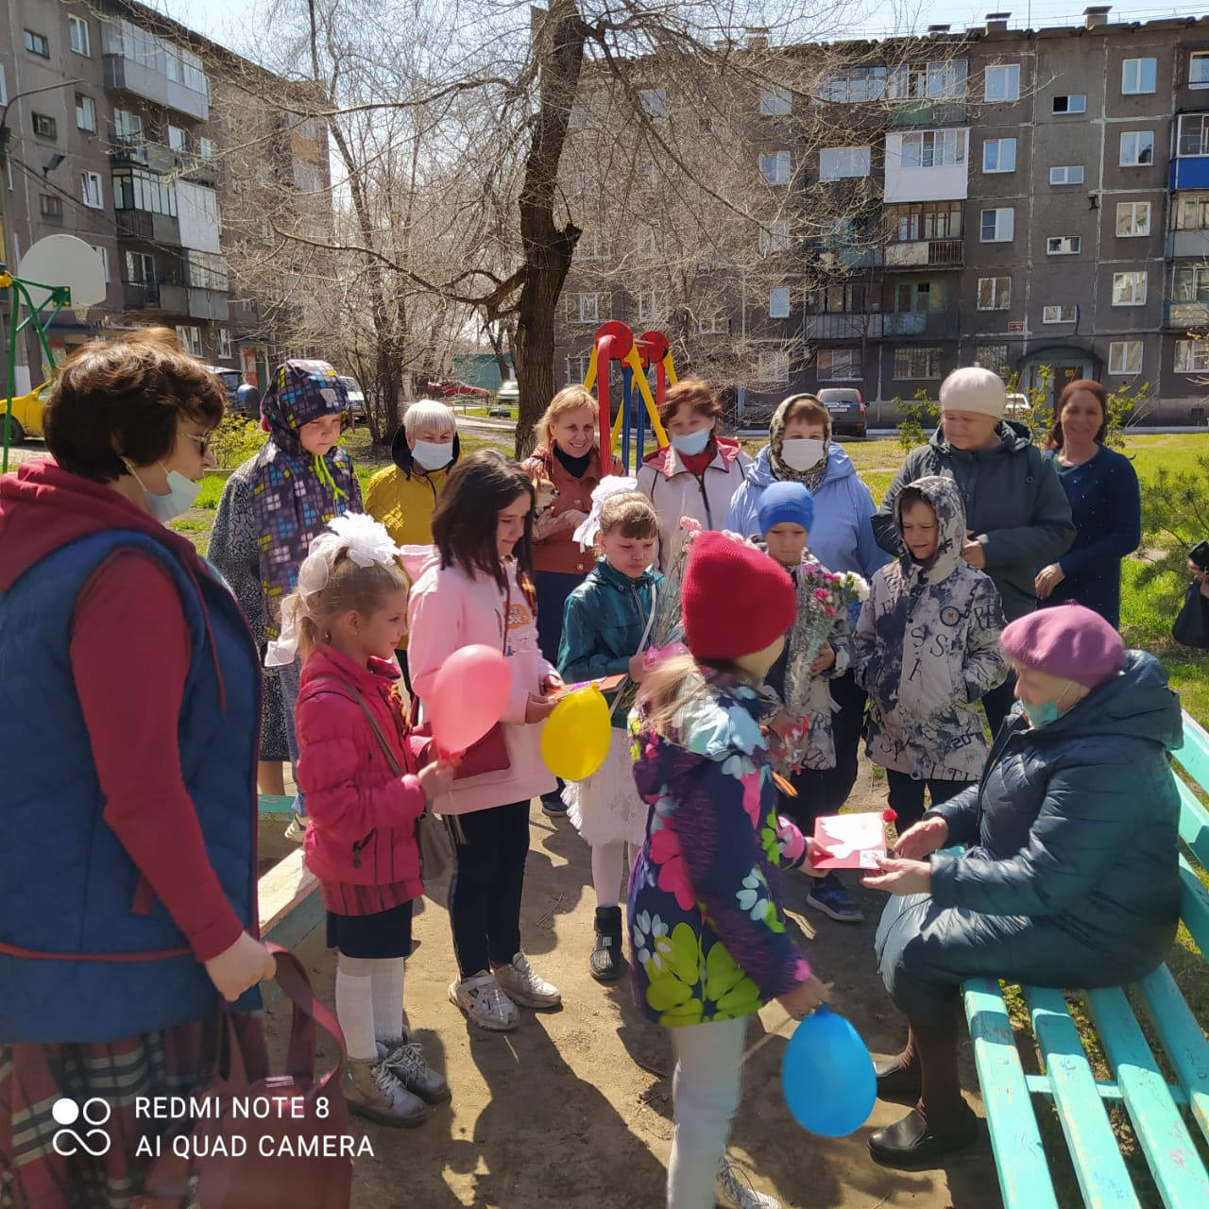
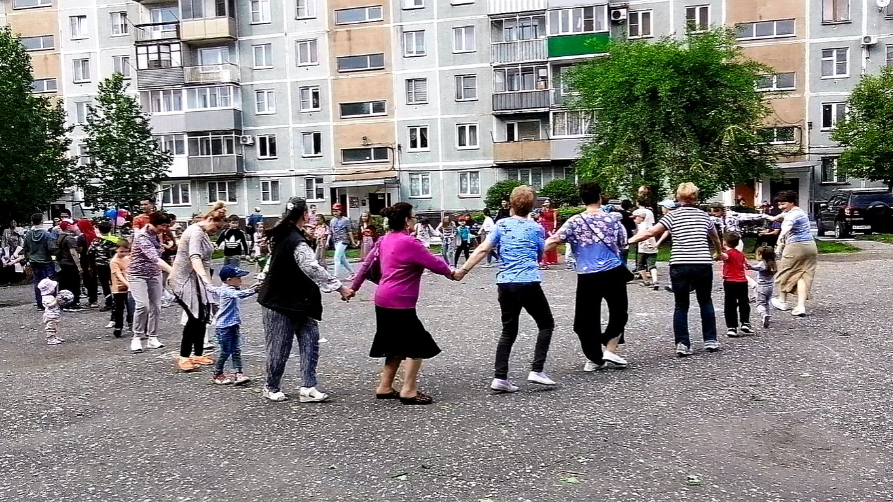
Календарные и народные праздники
Поздравление ветеранов к 9 Мая
День соседей

Slide 8
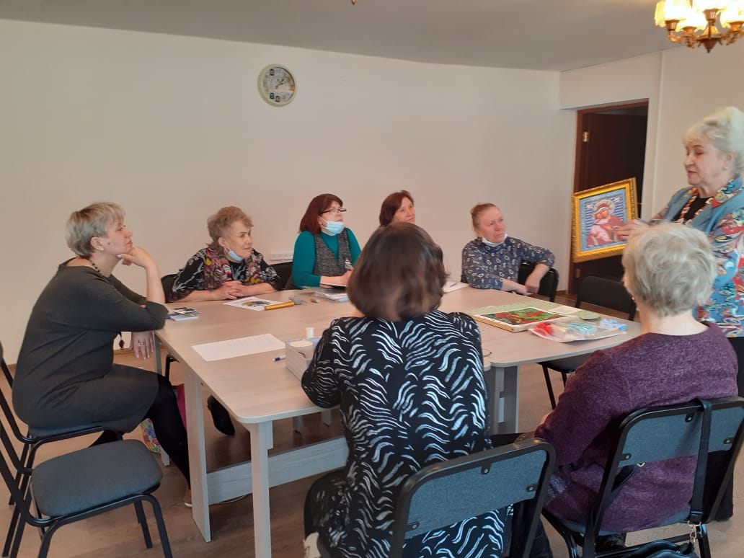
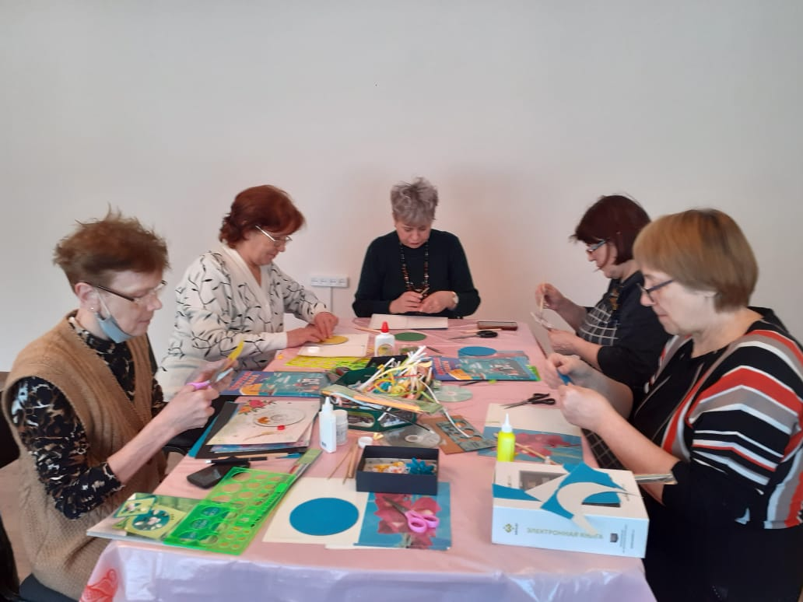
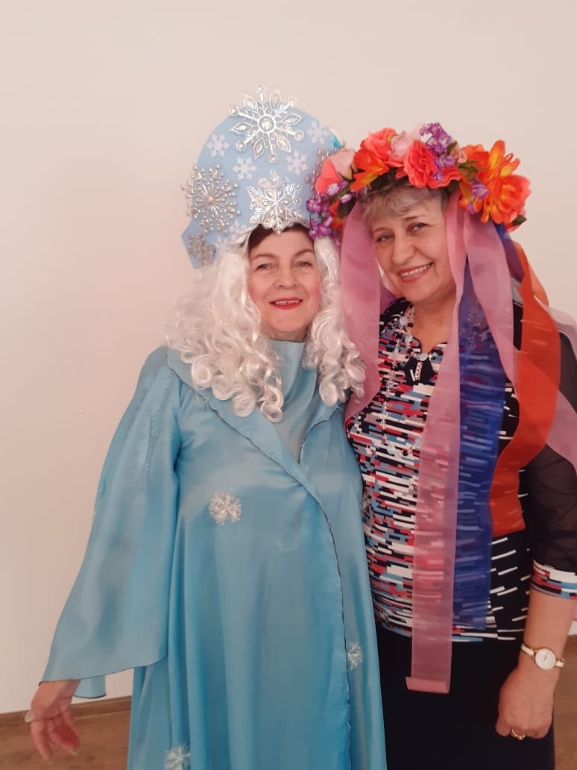
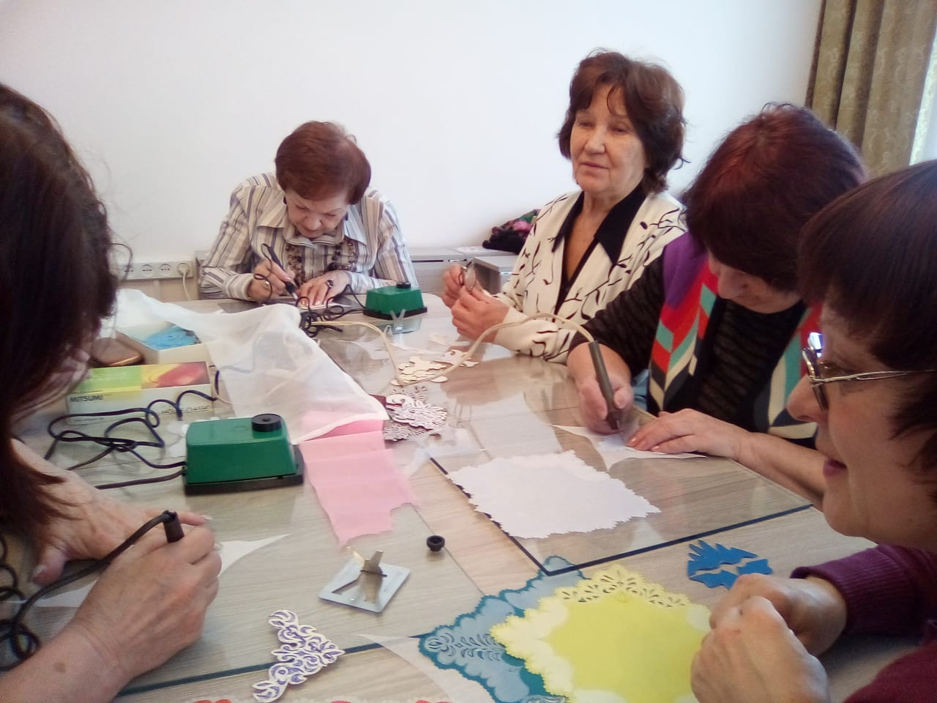
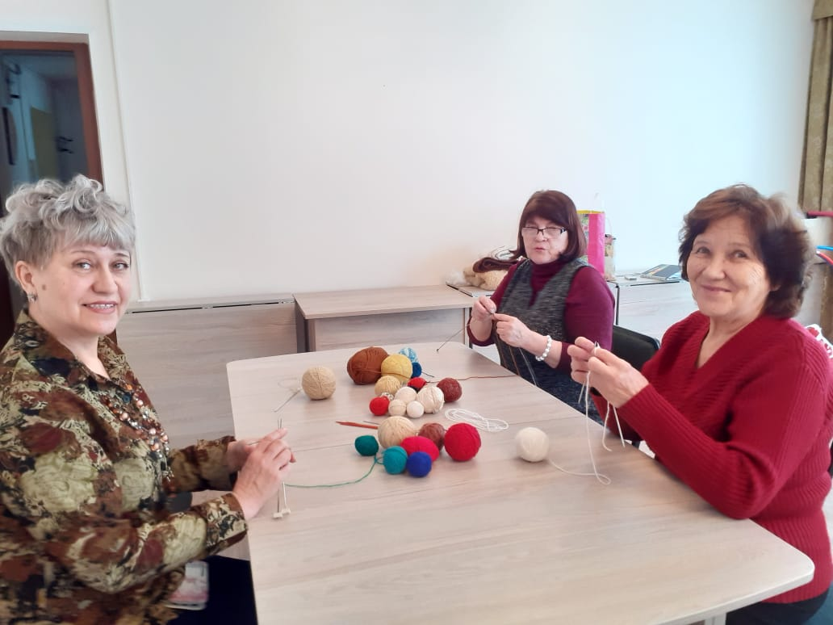
Мастерская Добрых Дел

Slide 9


Партнёры

Slide 10
Будь собой
Живи настоящим

